Slide 1
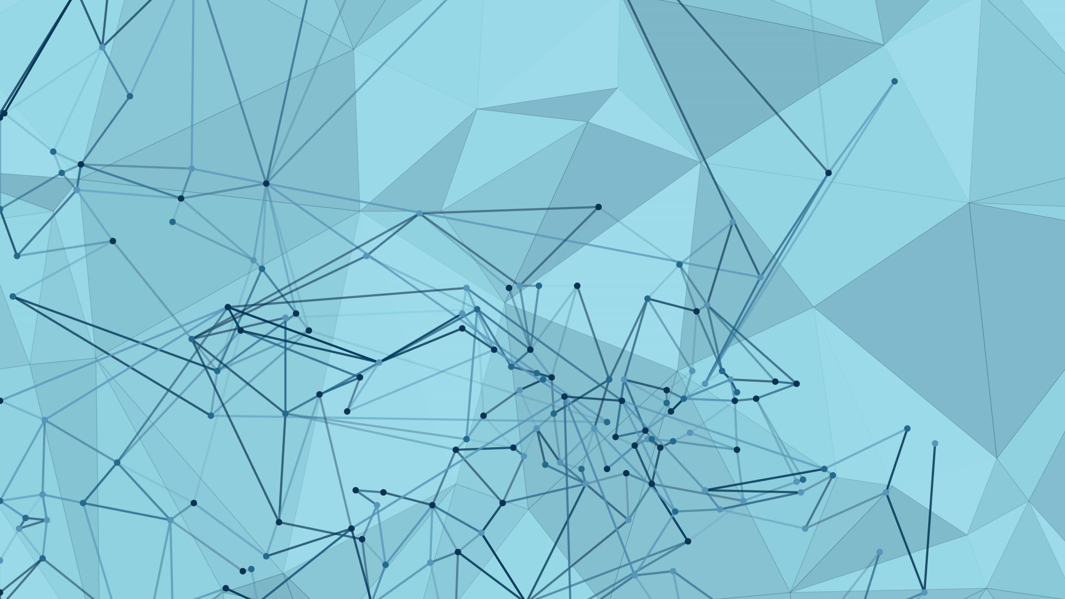
RG-K
Trains

Slide 2
RG-K Trains
Definitions
https://github.com/JeffersonLab/grapes/tree/main/src/main/java/org/jlab/jnp/grapes/custom-services
Standard RG-K trains
skim1 sidis DVCS
skim2 elastic
skim13 Missing Neutron
skim 16 DVCS
skim 17 DV k+k-p
skim 18 DV pi0 p
skim 20 DV pi+pi-pi0 p
skim 21 eFD k+
skim 29 pi+pi- p Neupane
skim 30 pi+pi- p RGK

Slide 3
Definitions
io-services:
reader:
class: org.jlab.jnp.grapes.io.HipoFrameReader
name: HipoFrameReader
writer:
class: org.jlab.jnp.grapes.io.HipoFrameWriter
name: HipoFrameWriter
services:
configuration:
services:
#################################################### Missing neutron
MissingNeutron:
id: 13
#################################################### DVCSWagon
DVCSWagon:
id: 16
beamEnergy: 6.395
targetPDG: 2212
#################################################### DVKpKmPWagon
DVKpKmPWagon:
id: 17
beamEnergy: 6.395
targetPDG: 2212
#################################################### DVPi0PWagon
DVPi0PWagon:
id: 18
beamEnergy: 6.395
targetPDG: 2212
#################################################### DVPipPimPi0PWagon
DVPipPimPi0PWagon:
id: 20
xbeamEnergy: 6.395
targetPDG: 2212
#################################################### ElecFDKPlusWagon
ElecFDKPlusWagon:
id: 21
beamEnergy: 6.395
targetPDG: 2212
#################################################### TWOPIRGK
TWOPIRGK:
id: 30
beamEnergy: 6.395
targetPDG: 2212
#################################################### TWOPIONNEU
TWOPIONNEU:
id: 29
filter: 11:2212:211:-211:Xn
#################################################### sidisdvcs
sidisdvcs:
id: 1
forward: 11:X+:X-:Xn
beamEnergy: 6.395
targetPDG: 2212
electron: Q2>1 && p>1.307 && vz>-25 && vz<20
#################################################### elastic
elastic:
id: 2
forward: 11:X+:X-:Xn
central: X+:X-:Xn
filter: 11:2212:X+:X-:Xn
beamEnergy: 6.395
targetPDG: 2212
electron: W<1.3
RG-K Trains
configuration:
services:
Missing Neutron
- class: org.jlab.jnp.grapes.services.MissingNeutronWagon
name: MissingNeutron
#################################################### DVCSWagon
- class: org.jlab.jnp.grapes.services.DVCSWagon
name: DVCSWagon
#################################################### DVKpKmPWagon
- class: org.jlab.jnp.grapes.services.DVKpKmPWagon
name: DVKpKmPWagon
#################################################### DVPi0PWagon
- class: org.jlab.jnp.grapes.services.DVPi0PWagon
name: DVPi0PWagon
#################################################### DVPipPimPi0PWagon
- class: org.jlab.jnp.grapes.services.DVPipPimPi0PWagon
name: DVPipPimPi0PWagon
#################################################### ElecFDKPlusWagon
- class: org.jlab.jnp.grapes.services.ElecFDKPlusWagon
name: ElecFDKPlusWagon
#################################################### TWOPIRGK
- class: org.jlab.jnp.grapes.services.TwoPionWagonRGK
name: TWOPIRGK
#################################################### TWOPIONNEU
- class: org.jlab.jnp.grapes.services.TwoPionWagon
name: TWOPIONNEU
#################################################### sidisdvcs
- class: org.jlab.jnp.grapes.services.GenericWagon
name: sidisdvcs
#################################################### elastic
- class: org.jlab.jnp.grapes.services.GenericWagon
name: elastic

Slide 4
Definitions
io-services:
reader:
class: org.jlab.jnp.grapes.io.HipoFrameReader
name: HipoFrameReader
writer:
class: org.jlab.jnp.grapes.io.HipoFrameWriter
name: HipoFrameWriter
services:
configuration:
services:
#################################################### Missing neutron
MissingNeutron:
id: 13
#################################################### DVCSWagon
DVCSWagon:
id: 16
beamEnergy: 6.395
targetPDG: 2212
#################################################### DVKpKmPWagon
DVKpKmPWagon:
id: 17
beamEnergy: 6.395
targetPDG: 2212
#################################################### DVPi0PWagon
DVPi0PWagon:
id: 18
beamEnergy: 6.395
targetPDG: 2212
#################################################### DVPipPimPi0PWagon
DVPipPimPi0PWagon:
id: 20
xbeamEnergy: 6.395
targetPDG: 2212
#################################################### ElecFDKPlusWagon
ElecFDKPlusWagon:
id: 21
beamEnergy: 6.395
targetPDG: 2212
#################################################### TWOPIRGK
TWOPIRGK:
id: 30
beamEnergy: 6.395
targetPDG: 2212
#################################################### TWOPIONNEU
TWOPIONNEU:
id: 29
filter: 11:2212:211:-211:Xn
#################################################### sidisdvcs
sidisdvcs:
id: 1
forward: 11:X+:X-:Xn
beamEnergy: 6.395
targetPDG: 2212
electron: Q2>1 && p>1.307 && vz>-25 && vz<20
#################################################### elastic
elastic:
id: 2
forward: 11:X+:X-:Xn
central: X+:X-:Xn
filter: 11:2212:X+:X-:Xn
beamEnergy: 6.395
targetPDG: 2212
electron: W<1.3
RG-K Trains
configuration:
services:
Missing Neutron
- class: org.jlab.jnp.grapes.services.MissingNeutronWagon
name: MissingNeutron
#################################################### DVCSWagon
- class: org.jlab.jnp.grapes.services.DVCSWagon
name: DVCSWagon
#################################################### DVKpKmPWagon
- class: org.jlab.jnp.grapes.services.DVKpKmPWagon
name: DVKpKmPWagon
#################################################### DVPi0PWagon
- class: org.jlab.jnp.grapes.services.DVPi0PWagon
name: DVPi0PWagon
#################################################### DVPipPimPi0PWagon
- class: org.jlab.jnp.grapes.services.DVPipPimPi0PWagon
name: DVPipPimPi0PWagon
#################################################### ElecFDKPlusWagon
- class: org.jlab.jnp.grapes.services.ElecFDKPlusWagon
name: ElecFDKPlusWagon
#################################################### TWOPIRGK
- class: org.jlab.jnp.grapes.services.TwoPionWagonRGK
name: TWOPIRGK
#################################################### TWOPIONNEU
- class: org.jlab.jnp.grapes.services.TwoPionWagon
name: TWOPIONNEU
#################################################### sidisdvcs
- class: org.jlab.jnp.grapes.services.GenericWagon
name: sidisdvcs
#################################################### elastic
- class: org.jlab.jnp.grapes.services.GenericWagon
name: elastic

